Slide 1
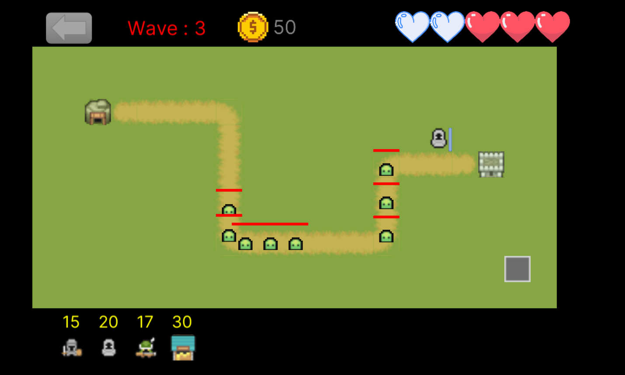
目前波數
目前錢幣
目前血量 低於0時結束遊戲 每隻敵人撞到城堡 血量-1 金幣+10
敵人出生點
自家城堡
購買處 上方為花費
下方為守護者 按下即可放置

Slide 2
攻擊力：18 (+5 / Level)
攻擊速度： 1.5(*1.2 / Level)
範圍： 1
攻擊力：25 (+15 / Level)
攻擊速度： 0.5(*1.1 / Level)
範圍： 3
攻擊力：0.5 (+0.5 / Level)
攻擊速度： 18(*1.2 / Level)
範圍： 2
獲得金幣：10 (+5 / Level)
攻擊速度： 0.5(*1.2 / Level)
範圍： 0

